Slide 1


Slide 2
Apresentação
Objetivo
  Realizar ações de prevenção para infecções de IST e HIV/AIDS entre populações de mulheres, travestis/transexuais, profissionais do sexo e residentes na cidade de Ribeirão Preto, e , aconselhamentos jurídicos para promover acesso a direitos e/ou resolver conflitos em órgãos existentes

Slide 3
Visão Geral
Nossa metodologia é pautada por 03 passos interdependentes e complementares , quais sejam (01) prevenir e informar, (02) garantir direitos e (03) agir em rede e consonância com a gestão pública

Slide 4
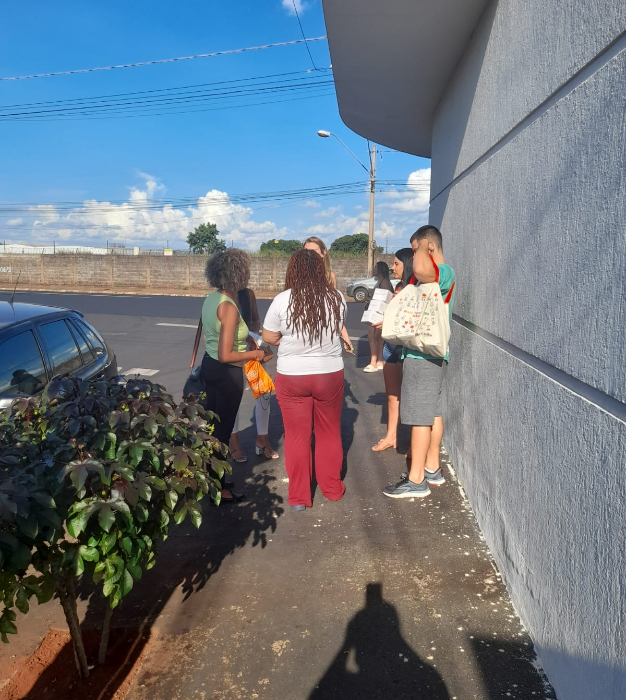
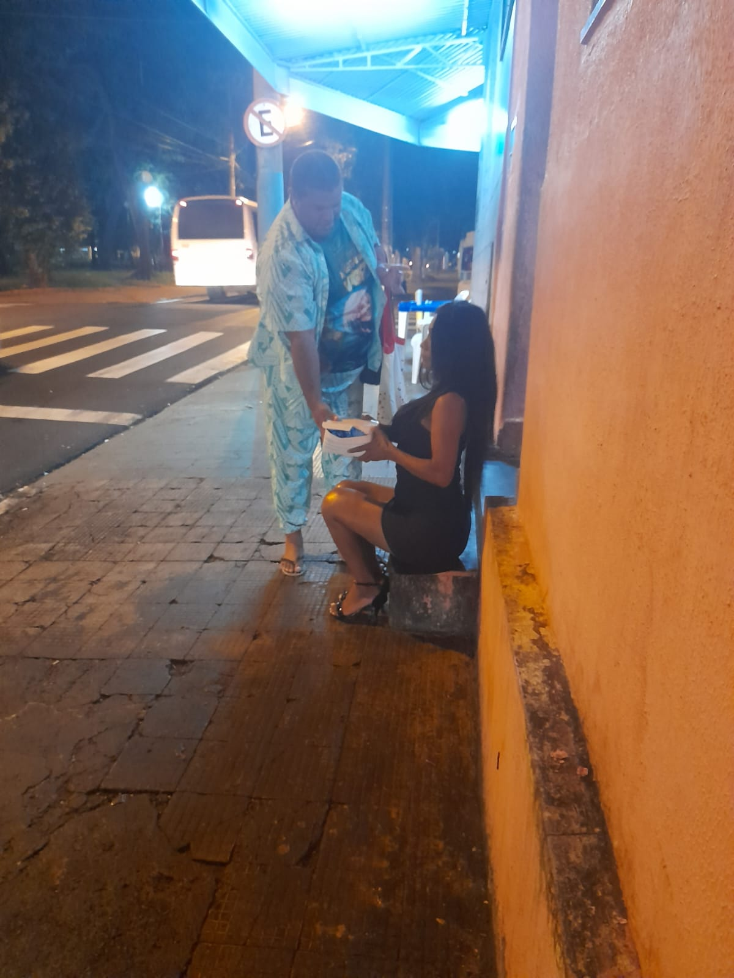
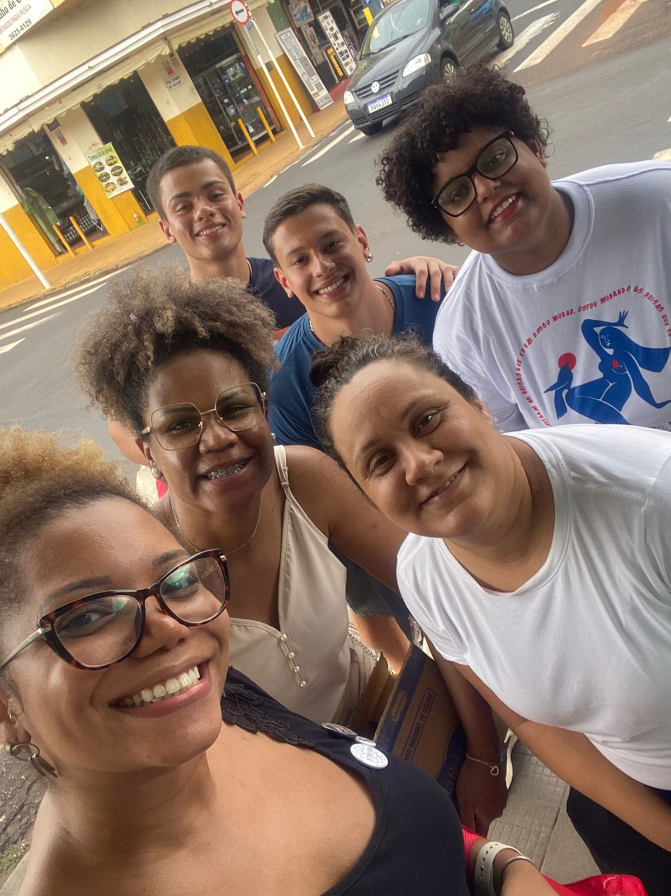
Áreas Atendidas
  As atividades do Projeto “Humanize – Prevenção e Cidadania” foram realizadas nos seguintes locais:
  Região da baixada abrangendo a Rua Duque de Caxias, Av. Jeronimo Gonçalves, Rua General Osório e Rua José Bonifácio e os arredores da Praça Coração de Maria na Vila Tibério e Região Norte abrangendo a Avenida Brasil.

Slide 5
Cronograma
1º mês | 2º mês | 3º mês | 4º mês | 5º mês | 6º mês
Fevereiro | Março | Abril | Maio | Junho | Julho
-Campo -Orientação Jurídica - Semana Calouros - CarnaGay | -Campo - Orientação Jurídica - seminário Mulheres contra Violência, na luta por direitos | -Campo -Orientação Jurídica - Projeto de ensino” organizações do terceiro setor e formação em enfermagem | -Campo - Orientação Jurídica - Advocacy | - Campo - Orientação Jurídica - Mês do orgulho/ dia das profissionais do sexo | - Campo -Orientação Jurídico -Relatório Semestral

Slide 6
Fatos interessantes
Alguns achados identificados nos trabalhos de campo:
  Receptividades nos trabalhos de campo, mesmo com uma dificuldade de colheitas de dados para monitoramento
  Receptividade das rodas realizados no armazém baixada.
  Mulheres da região da av Brasil alta rotatividade
  Mulheres trans em construção de vinculo
  Muitas não sabiam da existência do dia 02 de Junho ( Dia internacional das Profissionais do Sexo)

Slide 7
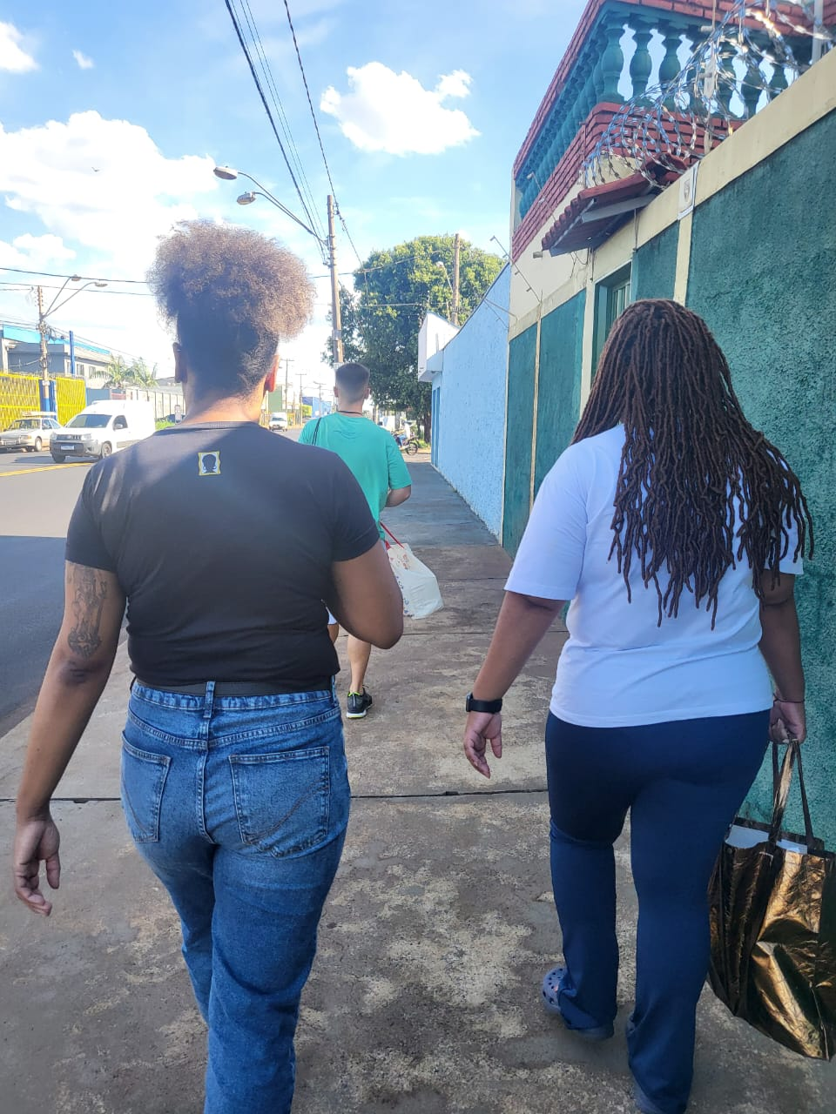
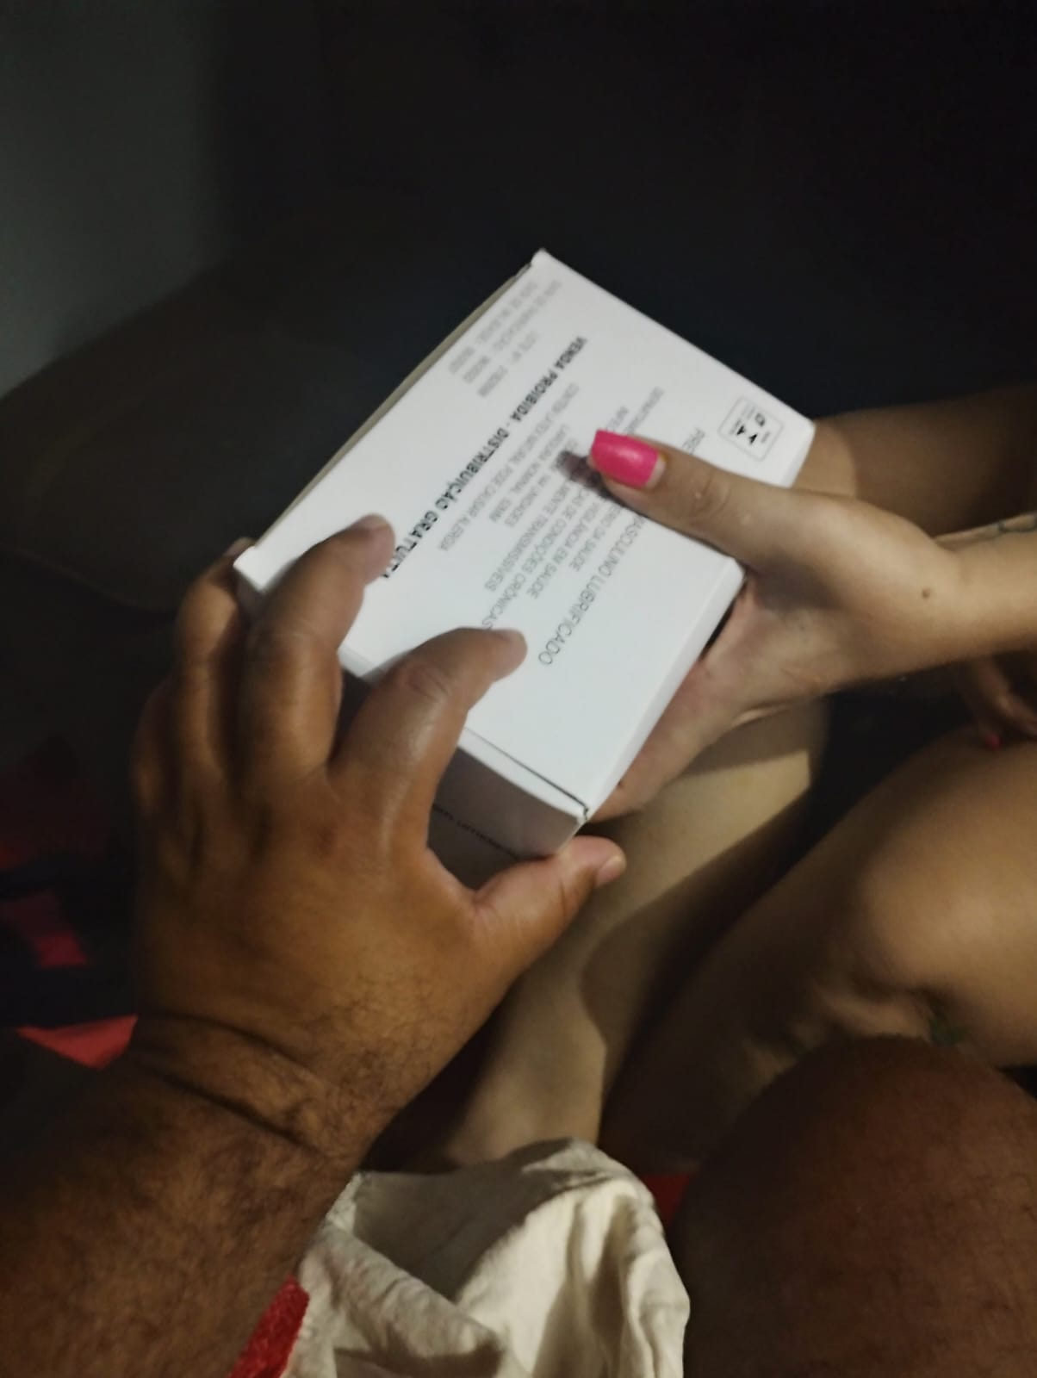
Registros

Slide 8
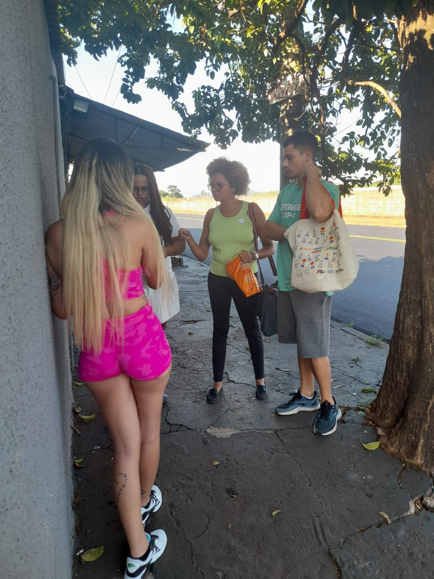
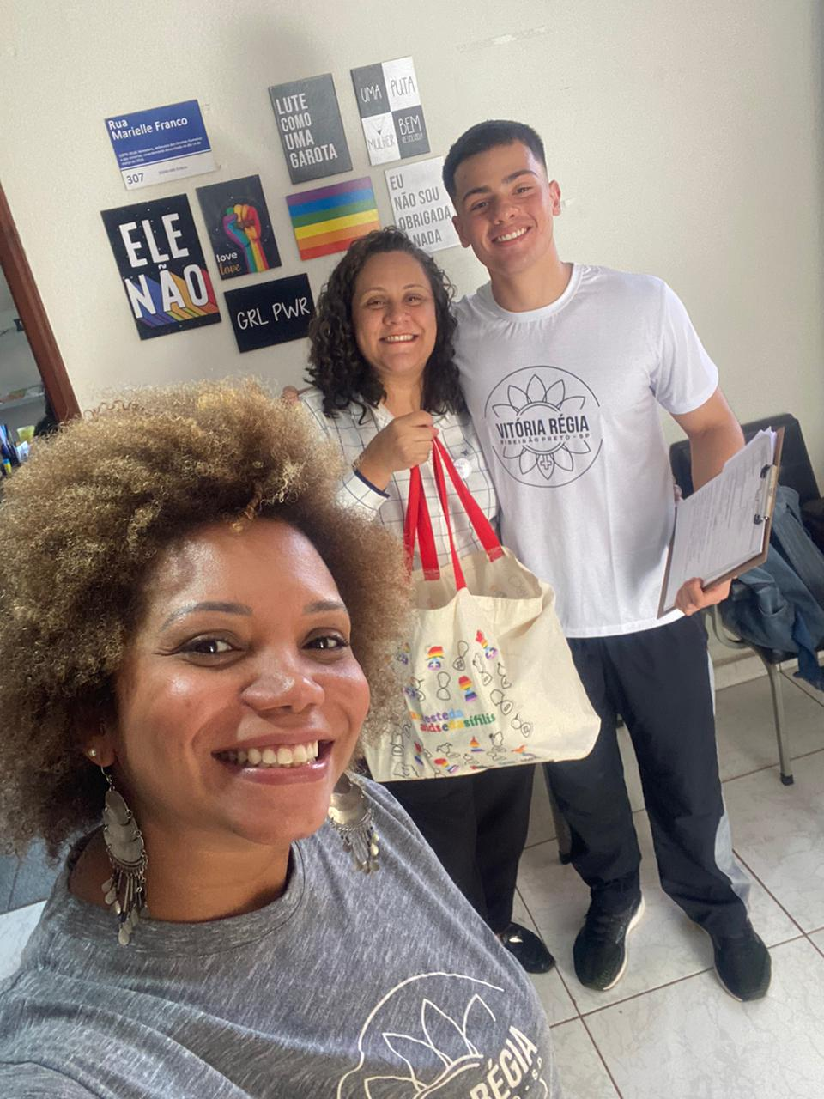
Registros

Slide 9
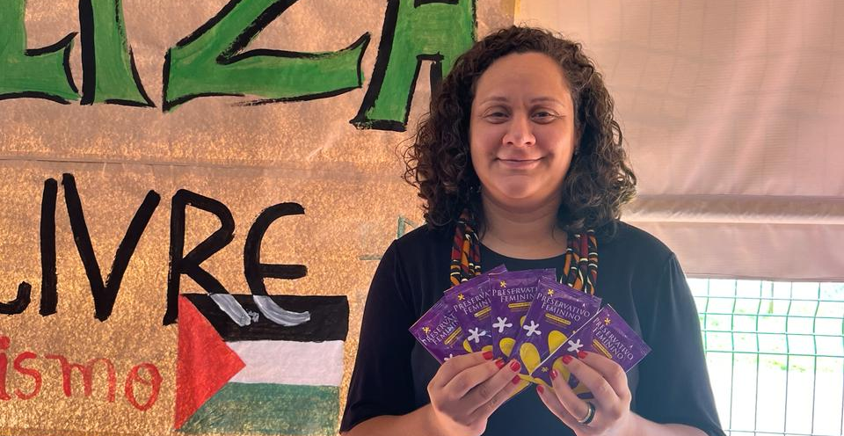
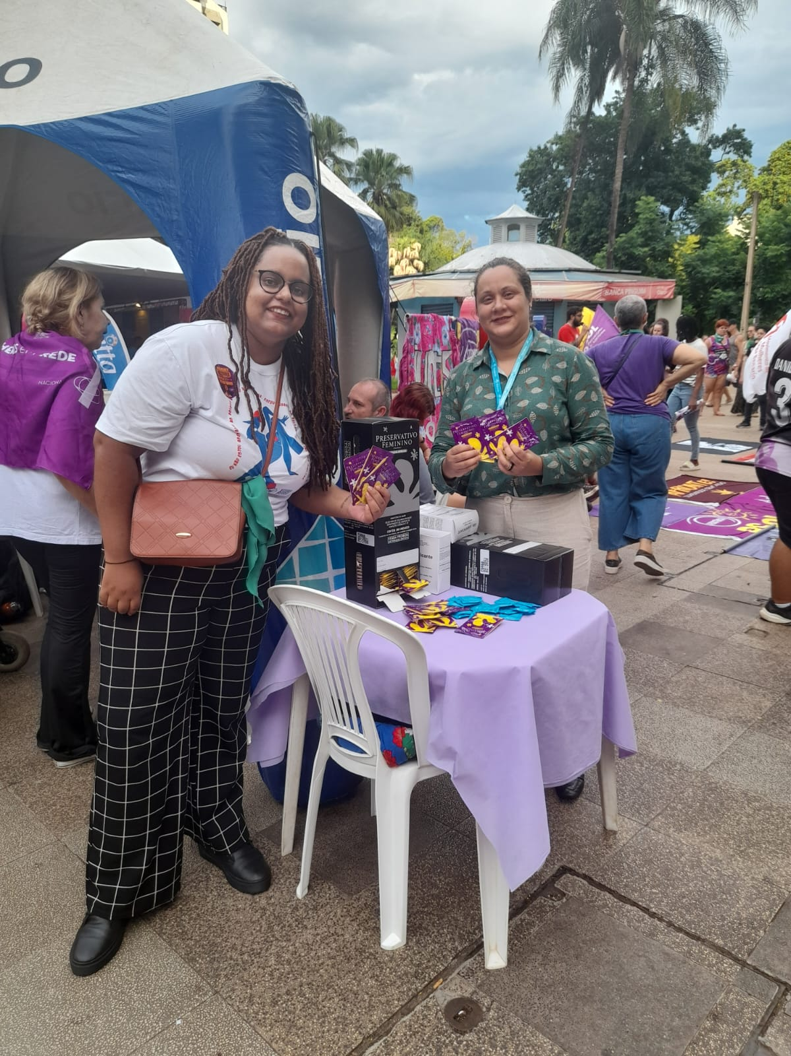
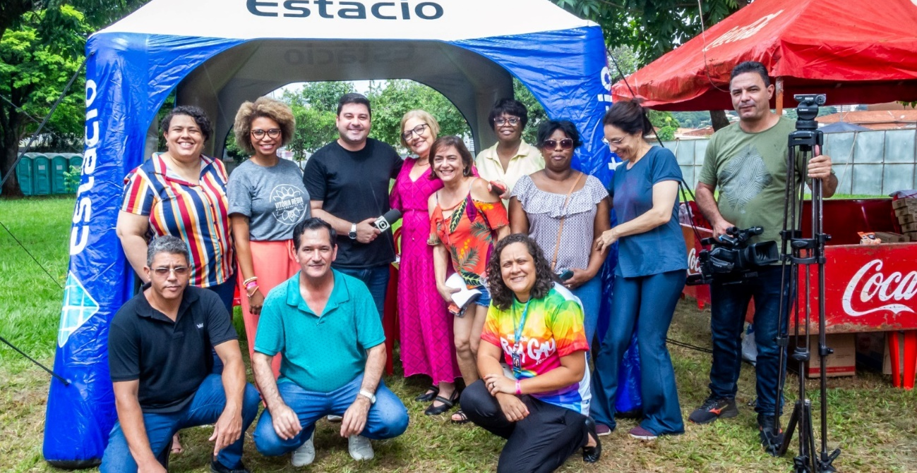
Conexões
Atividades
  Recepção Calouros
  Carnagay
  8 M

Slide 10
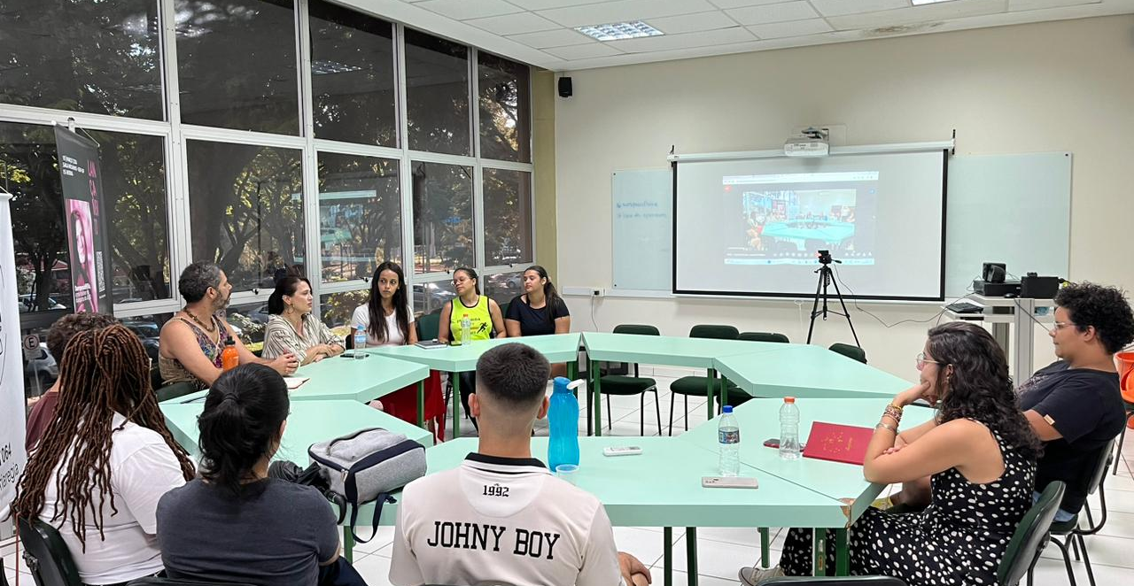
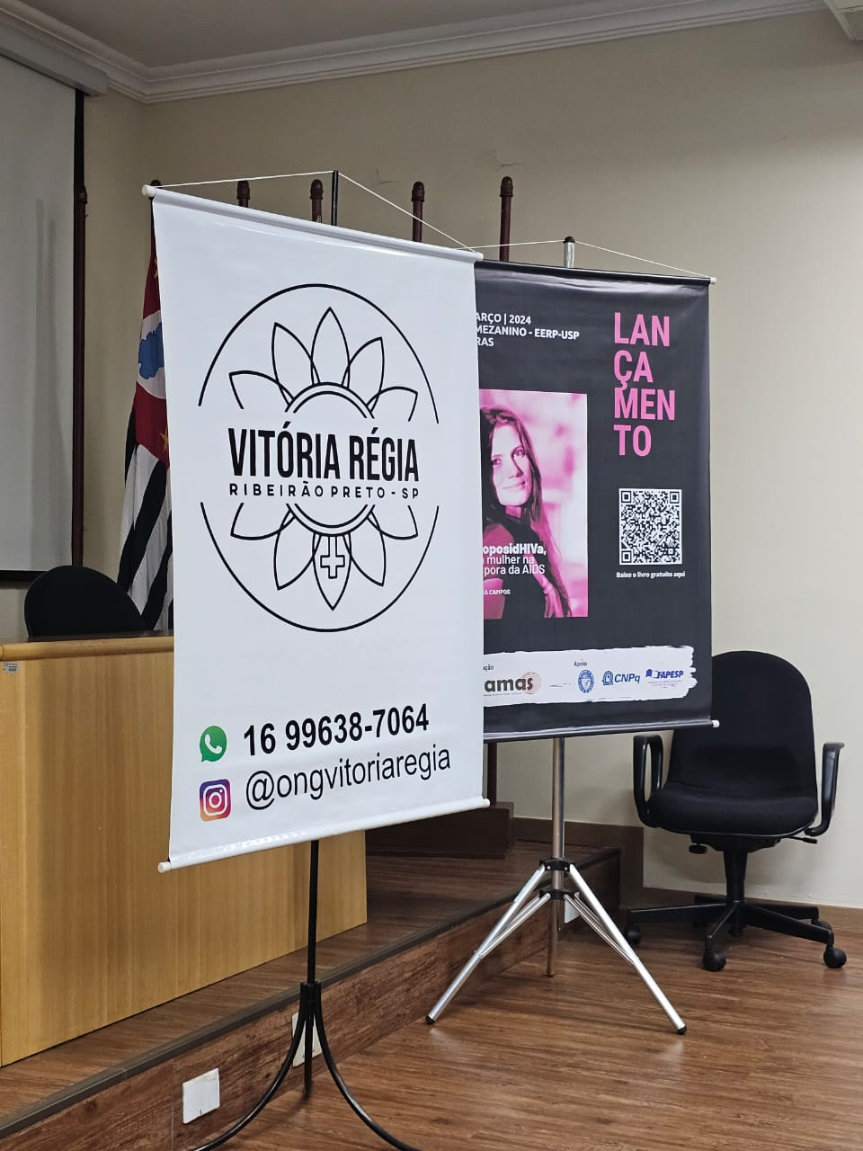
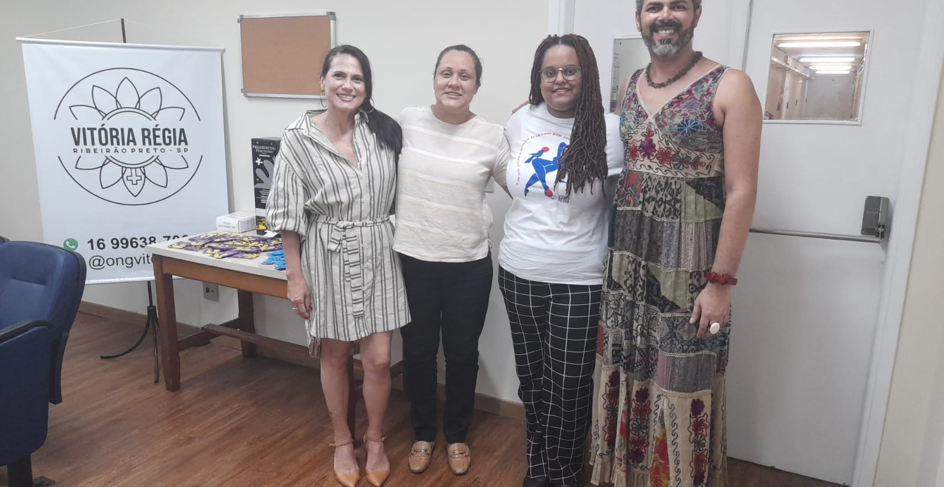
Conexões
Atividades
  Lançamento livro Soroposidhiva:
  uma mulher na diáspora da AIDS

Slide 11
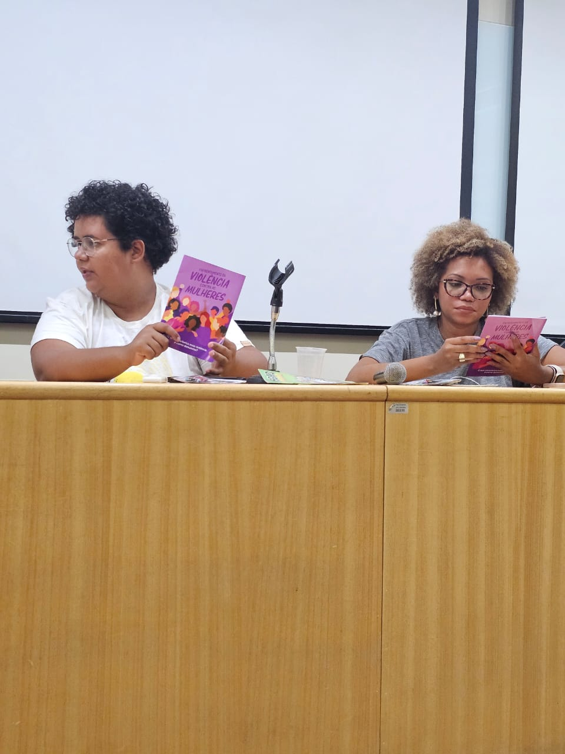
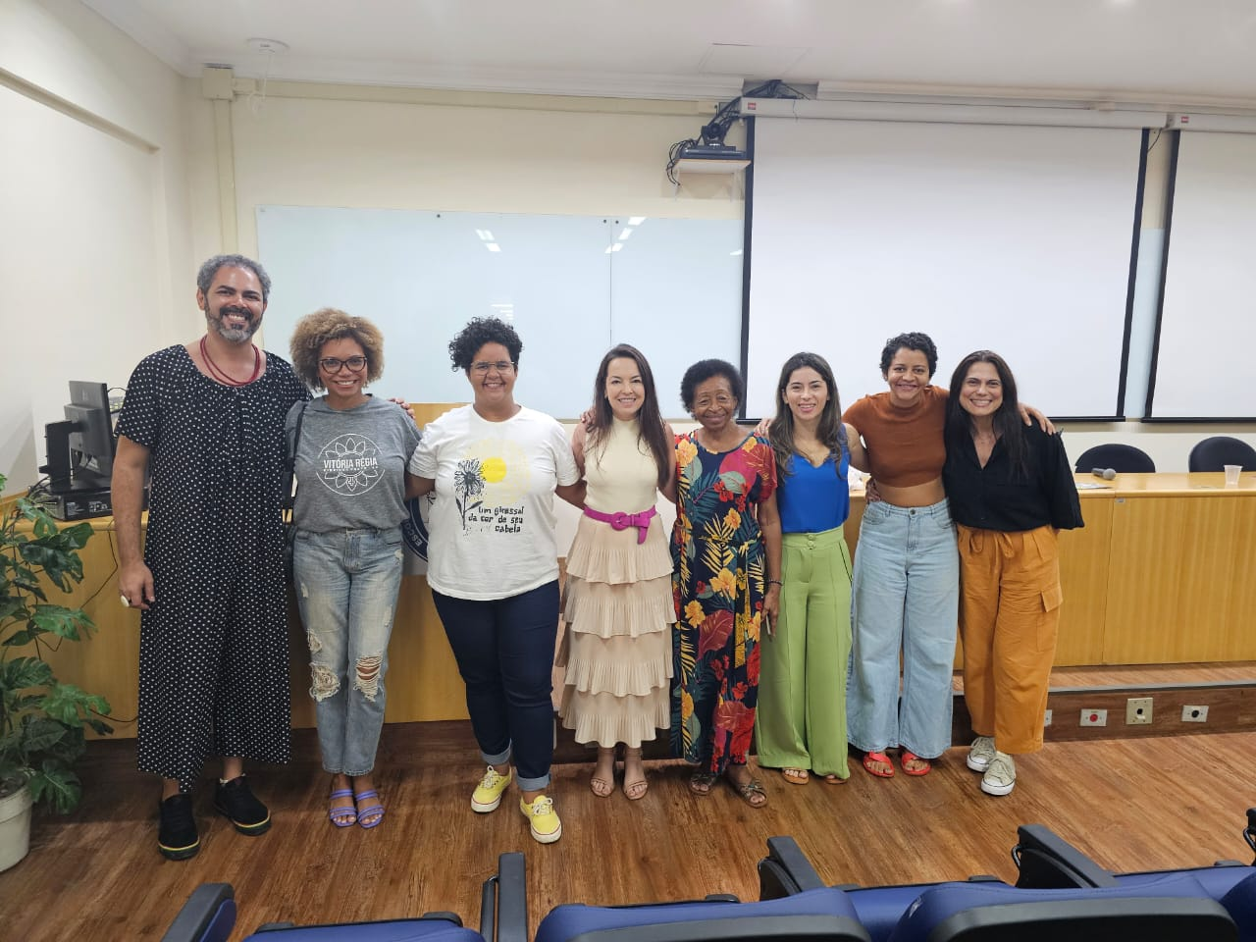
Conexões
Atividades
  1° Seminário Mulheres Contra Violência
  Na Luta por Direitos: diálogos entre direitos humanos , gênero e saúde

Slide 12
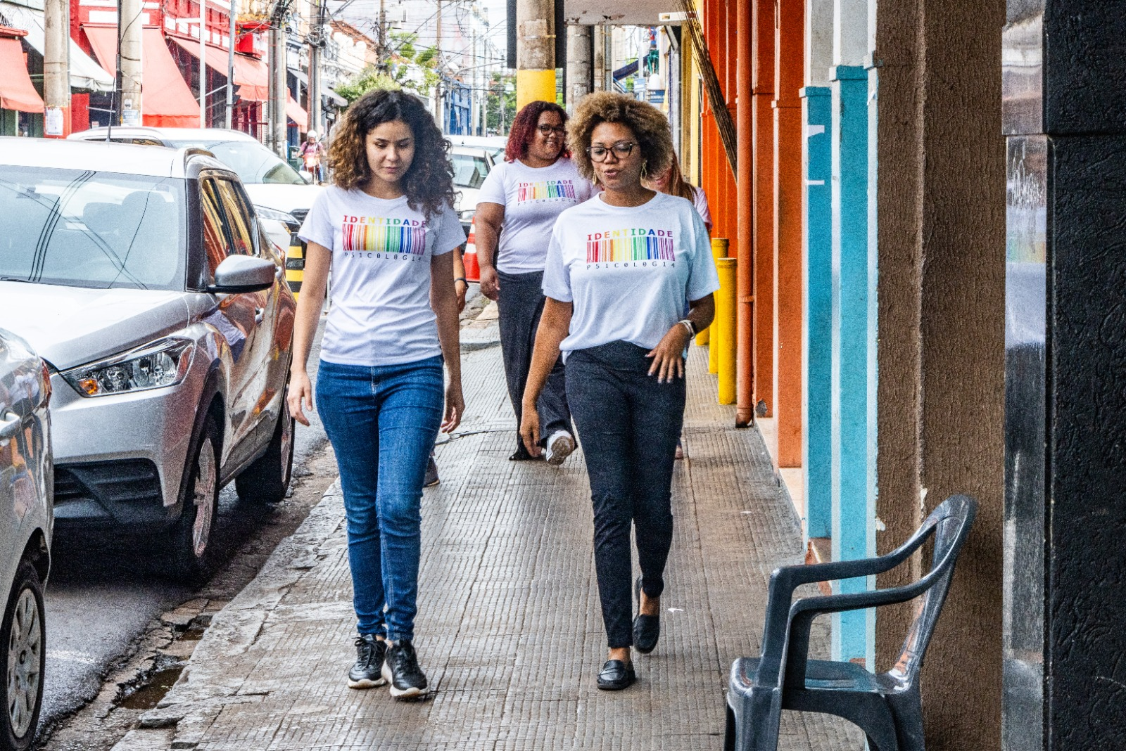

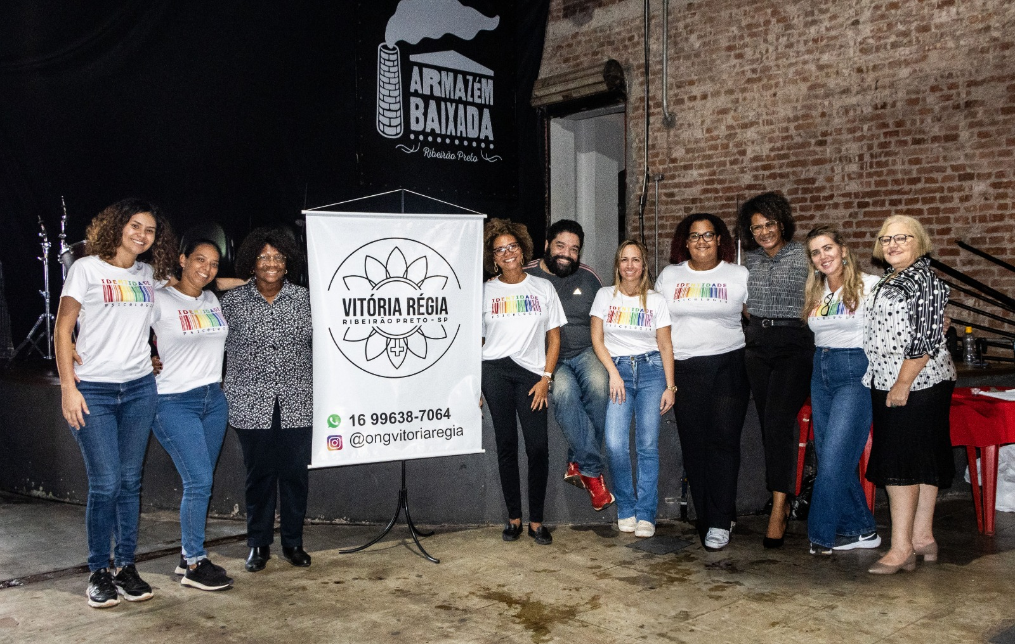
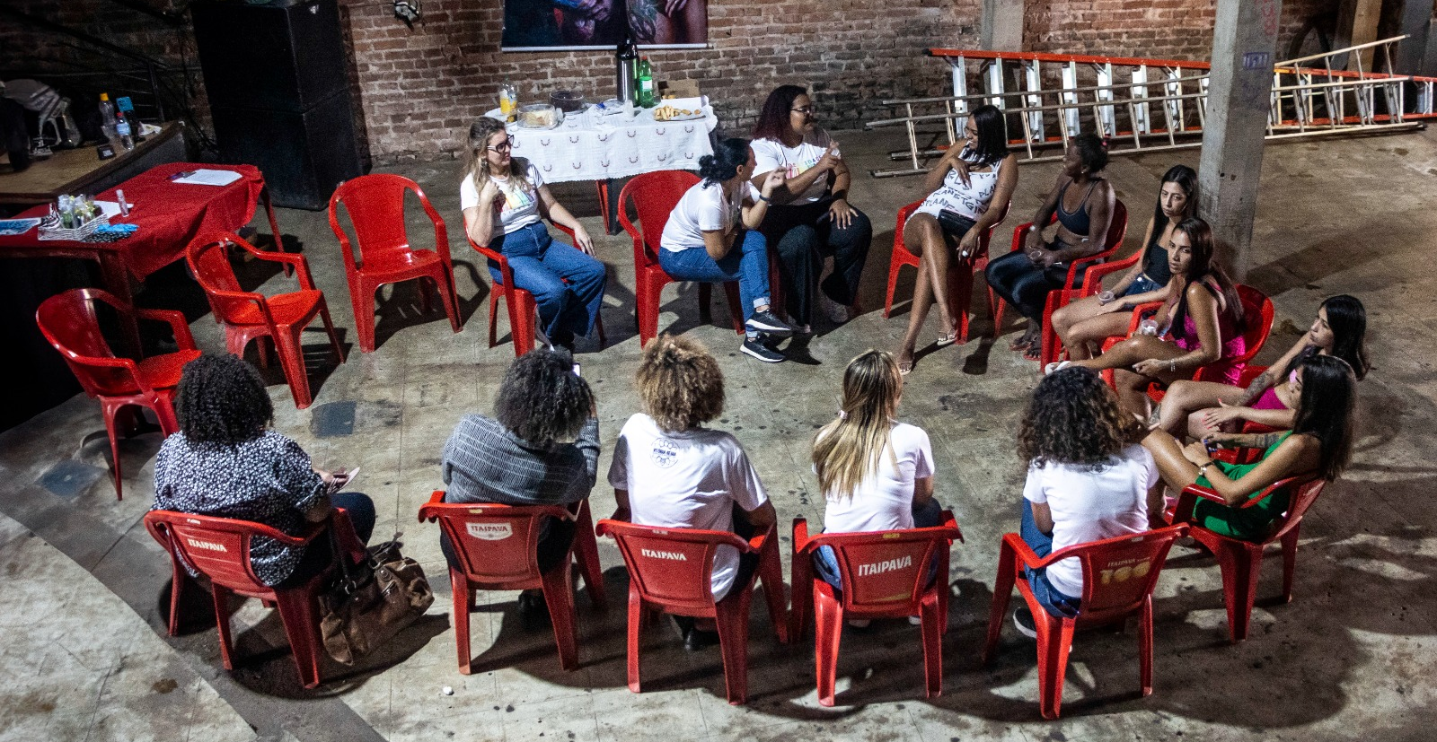
Conexões
Atividade
- Roda de conversa com as profissionais do sexo da região da baixada em parceria com alunos de Psicologia Estácio no Armazém baixada

Slide 13
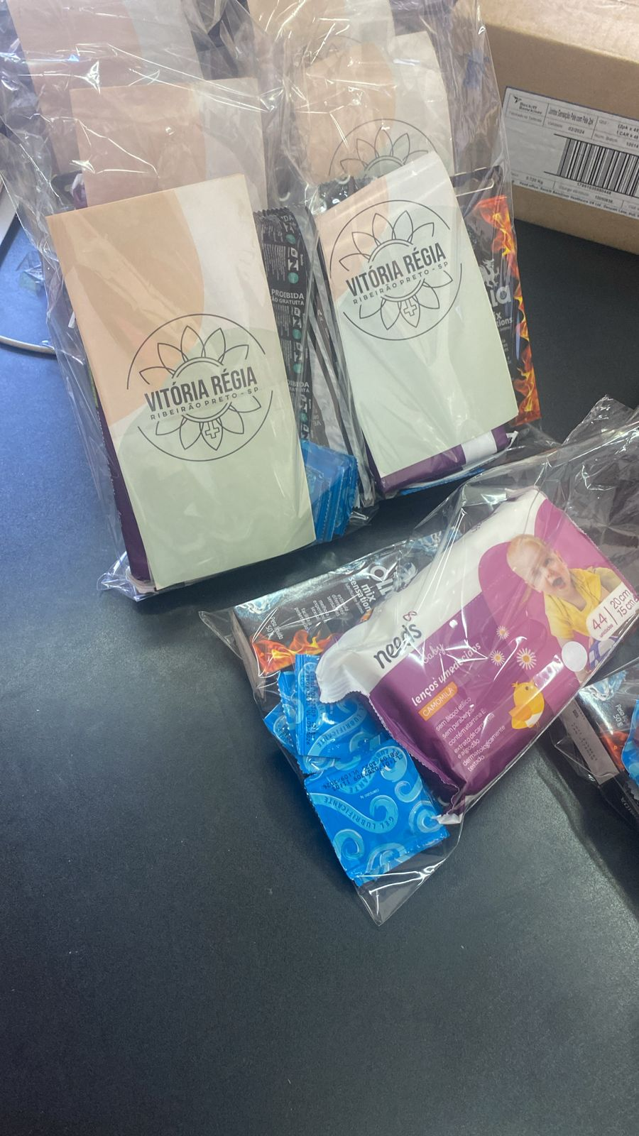
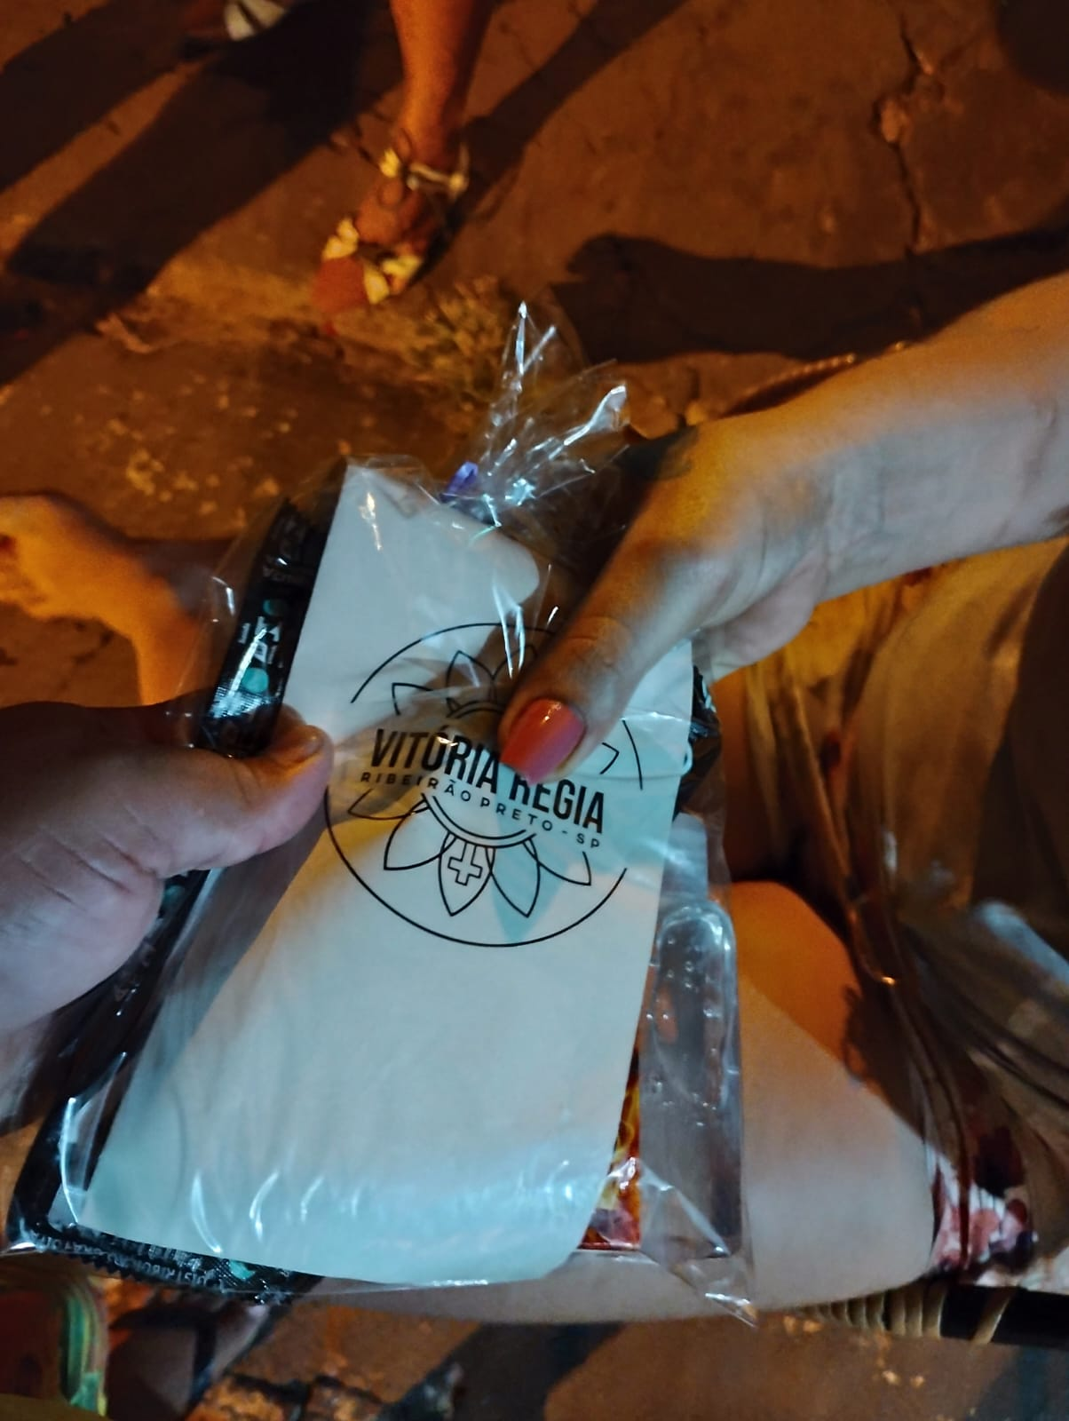
Conexões
Atividade
- Montagem e distribuição de Kits para otimização das distribuições.

Slide 14
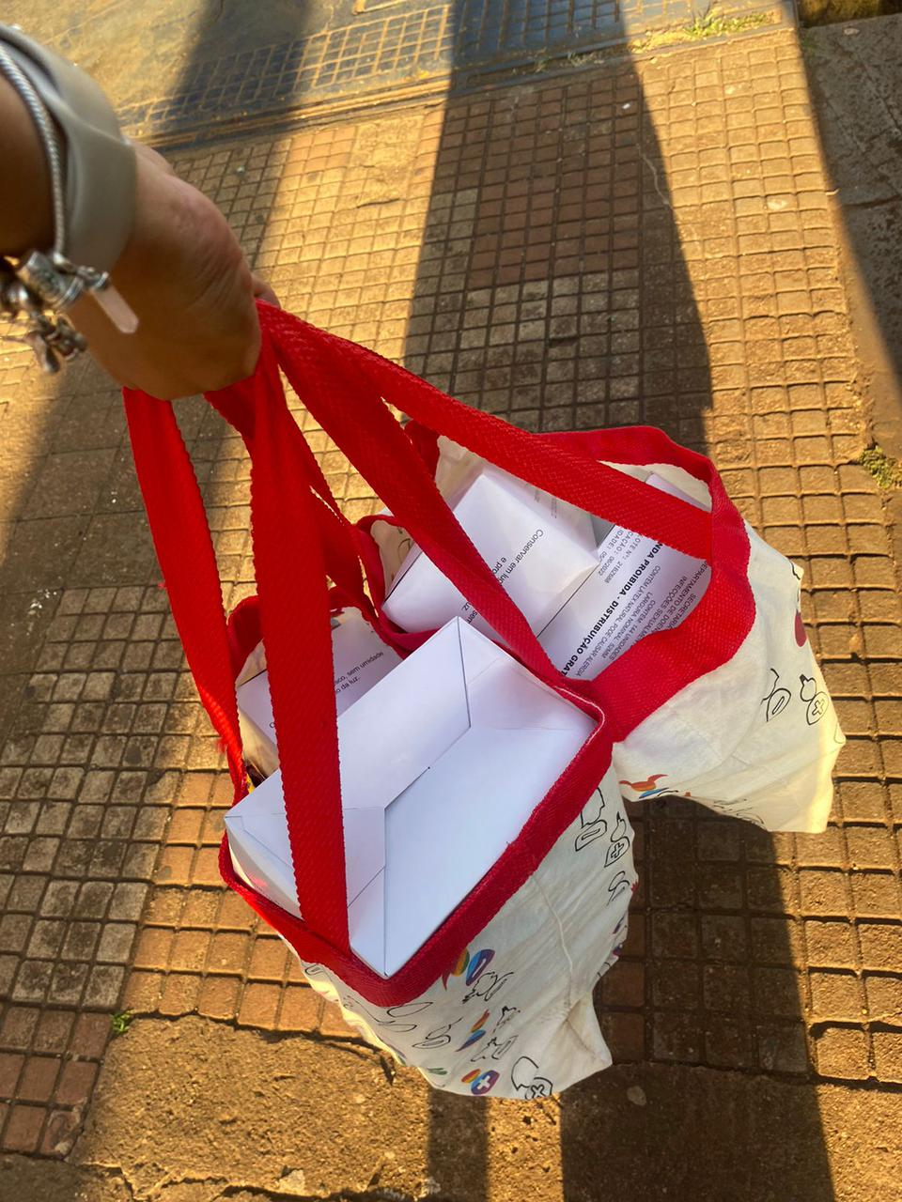
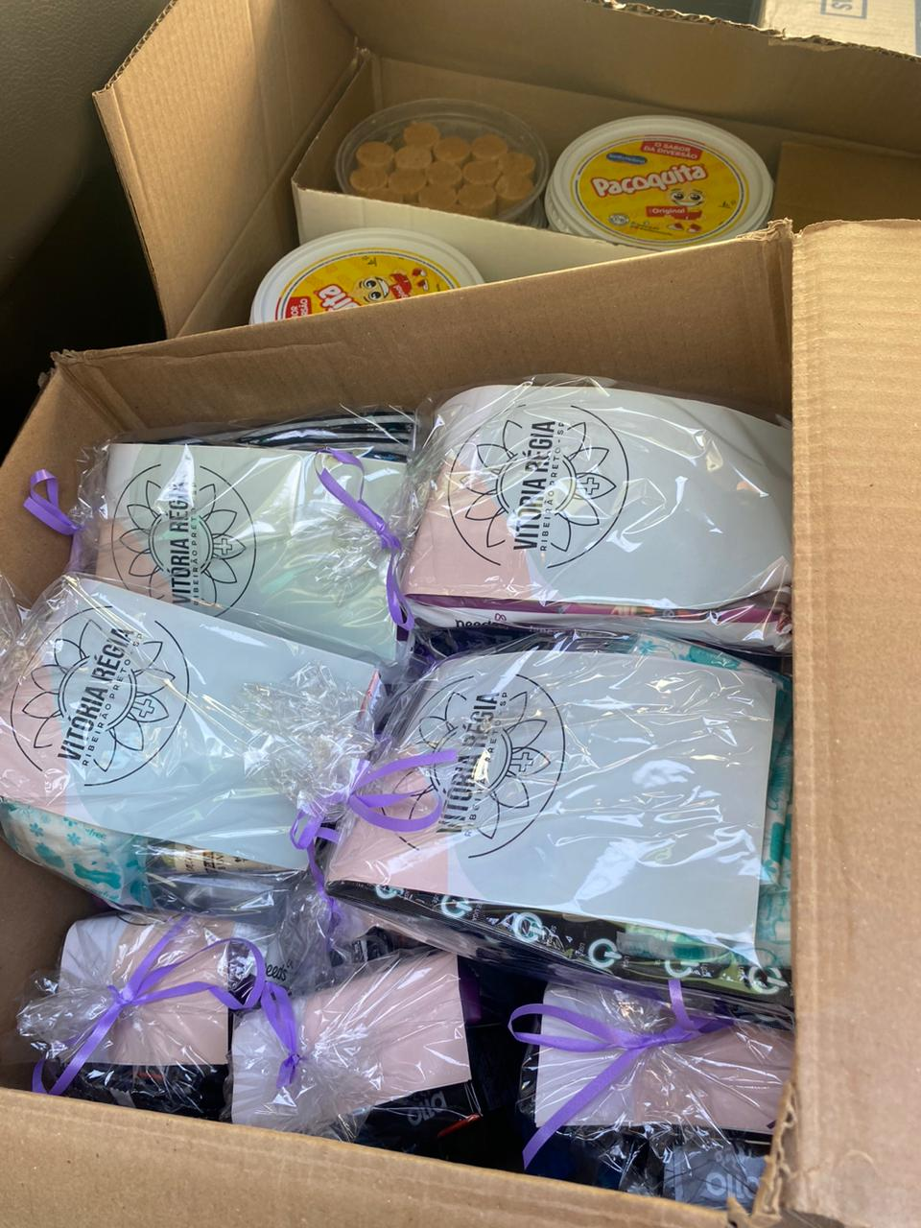
Conexões
Atividade
- Distribuição de insumos e Kits.

Slide 15
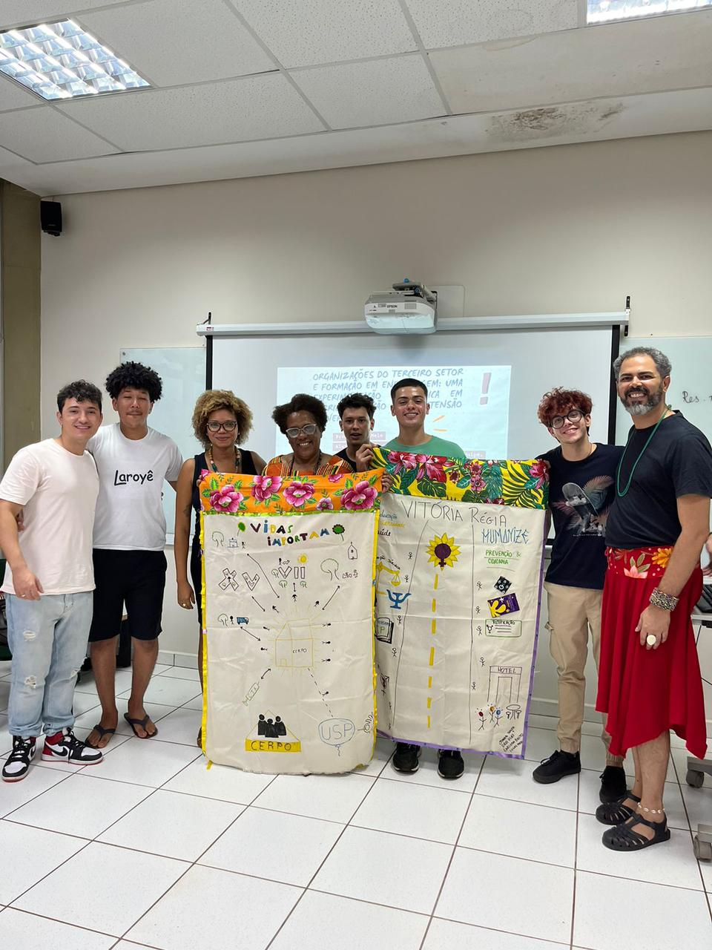
Conexões
Atividade
- Atividade do Projeto Comunitário de ensino “ Organizações do terceiro setor e formação em enfermagem: uma experimentação pedagógica em curricularização da extensão universitária”

Slide 16
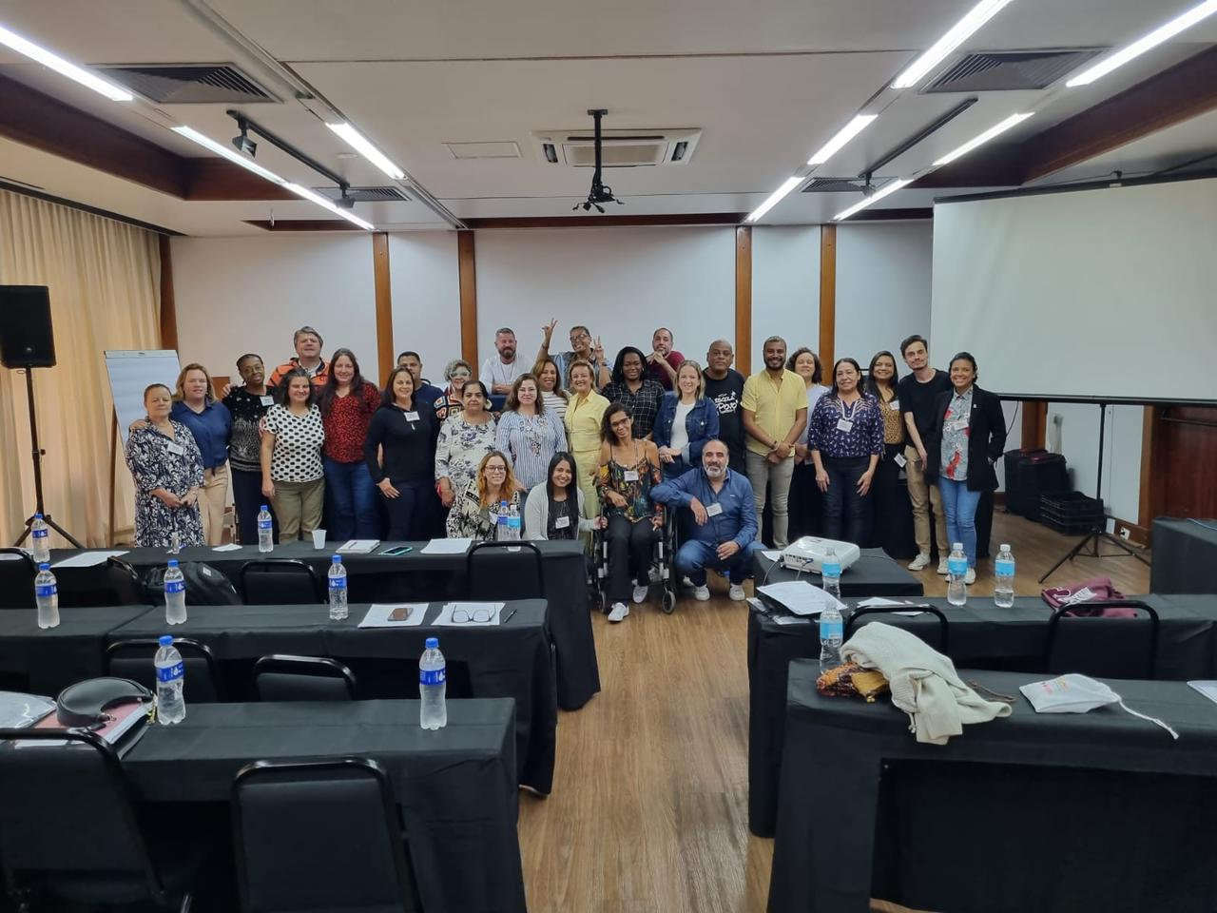
Conexões
Atividade
- Participação no XV ENONG (Encontro Nacional de ONG, Redes e Movimentos de Luta contra a Aids)

Slide 17
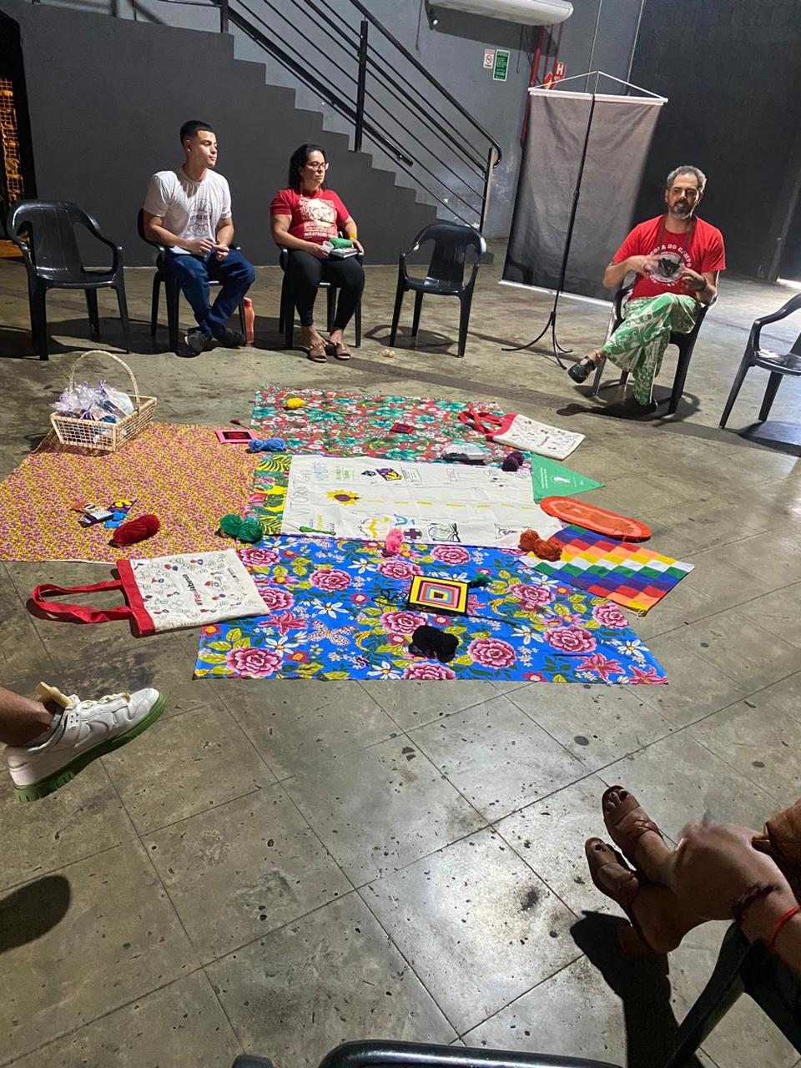
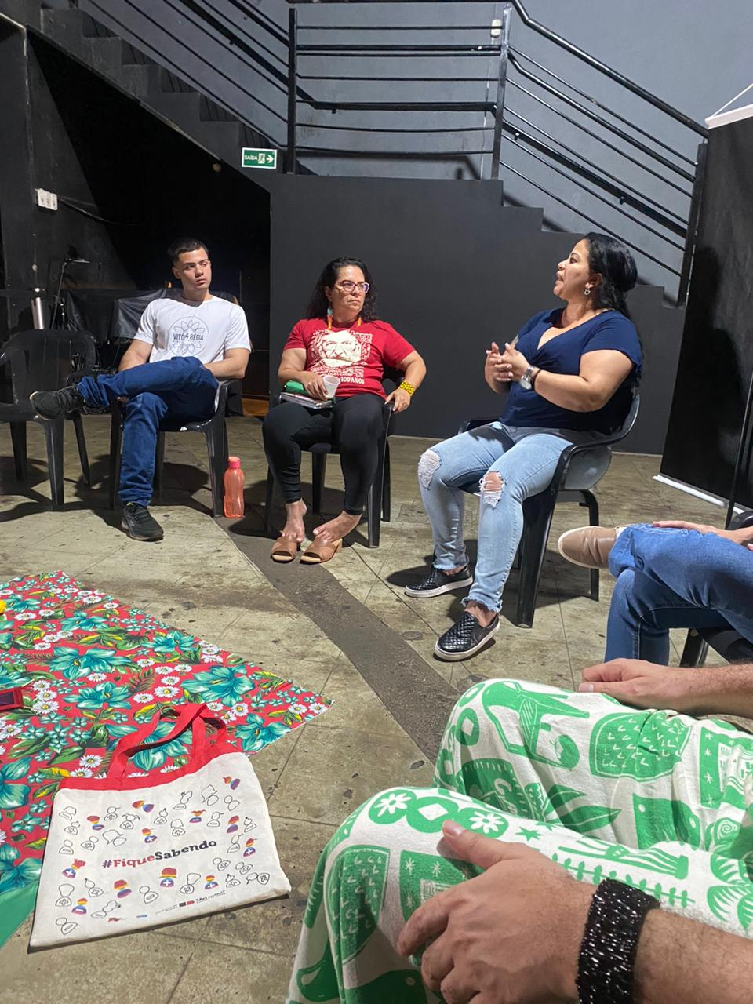
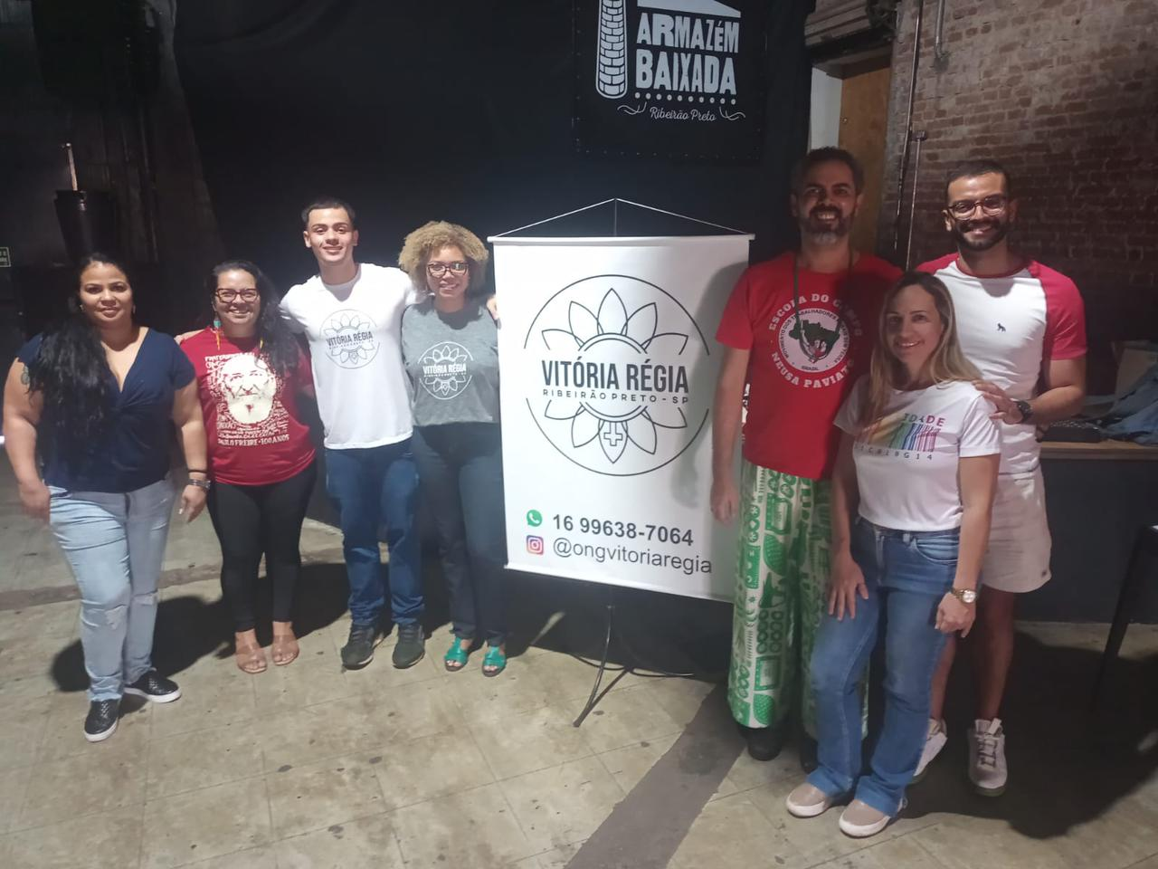
Conexões
Atividade
- Roda de conversa no Armazém Baixada sobre o 02 de junho dia Internacional das profissionais do sexo

Slide 18
Perguntas e Respostas

Slide 19
Obrigada
oscvitoriaregia@gmail.com
16 99638-7064
https://www.ongvitoriaregia.org.br/

